Slide 1
第十五章 电能与电功率
15.3 怎样使用电器正常工作

Slide 2
学习目标
1.用电器的额定功率与实际功率的关系.
2.测量小灯泡的额定功率.

Slide 3
复习回顾
1．什么叫电功率？
电流在单位时间内所做的电功，它是表示用电器消耗电能快慢的物理量。
2、电功率的公式？
3、电功率的单位：
瓦特，简称瓦，符号是W
1KW=1000W

Slide 4
请你思考：
1、用两节干电池能让电视机工作吗？
2、能将普通的mp3直接接到家庭电路中使用吗？
PZ 220-40
3、你知道灯泡铭牌上所标示数的意义吗？

Slide 5
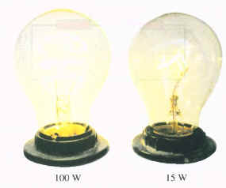
家里用电器有时候正常，有时候不正常。比如电灯，有时候亮点，有时候暗点，这是什么原因呢？在什么情况下它才可以正常工作？
这节课我们就来研究这个问题

Slide 6
一、研究额定电压与额定电功率
我国交流电网的电压为220V，用电器正常工作时的电压叫做额定电压，在额定电压下，用电器的电功率叫做额定电功率。
一般这用电器铭牌上均标有两个数值
220V——额定电压
PZ220-40
40W——额定功率
普通照明

Slide 7
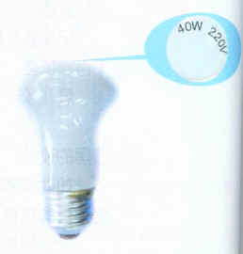
在实际使用电器时，加在用电器上的电压，有时略高于或略低于额定电压，用电器也能工作。这时的
电压叫做实际电压
用电器在实际电压下工作的功率，叫做实际电功率
如接在210V的电路里则：
额定电压为220V
实际电压为210V
额定功率为40W
实际功率小于40W

Slide 8
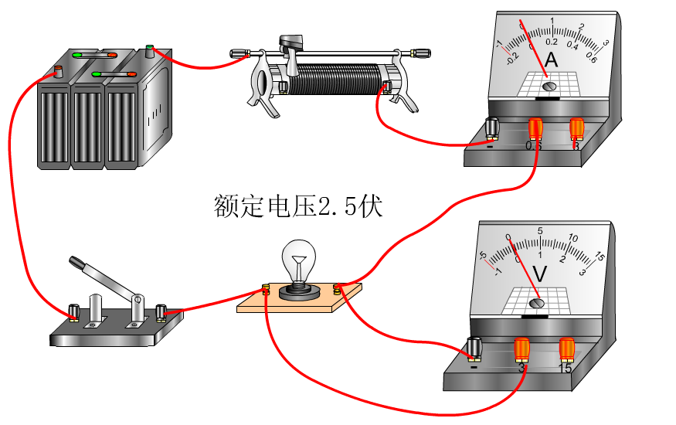
活动1：观察小灯泡的亮度变化
实验现象与结论：

Slide 9
实验结论:
当加在灯泡上的电压等于灯泡上标出的电压时，_____________
灯泡正常发光
当高于标出的电压时，______________
灯泡比正常发光时亮
当低于标出的电压时，________________
灯泡比正常发光时暗

Slide 10
规律：
当U_{实} ＝ U_{额}时：P_{实}＝ P_{额}
当U_{实} ＞ U_{额}时：P_{实}＞ P_{额}
当U_{实} ＜ U_{额}时：P_{实}＜ P_{额}
⑴灯泡的实际功率不一定等于额定功率。
⑵灯泡的亮度取决于灯泡的实际功率，实际功率越大，灯泡越亮。

Slide 11
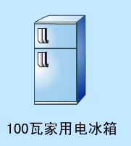
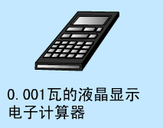
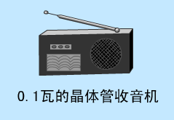
一些家用电器的额定功率

Slide 12
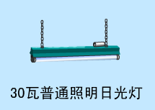
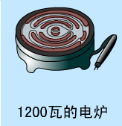
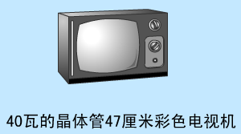
一些家用电器的额定功率

Slide 13
额定电压：
U_{额}
把用电器正常工作时所需要的电压，叫额定电压。
额定电流：
I_{额}
把用电器正常工作时所需要的电流，叫额定电流。
额定功率：
P_{额}
在额定电压下工作时所消耗的功率，叫额定功率。
三者关系：P_{额} =U_{额}I_{额}

Slide 14
U_{实}
实际电压：
用电器实际工作时的电压，叫实际电压。
I_{实}
实际电流：
用电器在实际电压下工作时的电流，叫实际电流。
P_{实}
实际功率：
在实际电压下工作时所消耗的功率，叫实际功率。
三者关系：P_{实} =U_{实}I_{实}

Slide 15
根据电灯的铭牌能知道哪些物理量？能求出哪些物理量？
额定电压为220V
可求I_{额}，R
额定功率为100W
I_{额}=P_{额}／U_{额}=100W／220V≈ 0.45A
R=U_{额}／I_{额}=220V／0.45A≈ 488.9 Ω
R=U_{额}²／P_{额}=（220V）²／100W= 484 Ω

Slide 16
灯泡亮度取决于实际电功率
例1 现将一标有“220V 100W”的灯泡接在110V的电源上，此时灯泡的电功率是多少W？更亮或更暗了？

Slide 17
例2 有两个灯泡L1和L2 ，分别标有“PZ110Ｖ－40W”和“PZ110Ｖ－60W”字样，若不考虑温度对灯丝电阻的影响，下列说法正确的是（ ）
Ａ．都正常发光时，通过L2的电流大
Ｂ．并联后，接在110V的电源上，L2消耗的功率大
Ｃ．串联后，接在220V的电源上，它们都能正常工作
Ｄ．串联后，接在110V的电源上，L1消耗的功率大
A、B、D

Slide 18
例题3：小明同学拿起一只灯泡标有“220V，25W”字样，他将此灯与“220V,40W”的灯泡并联，接到220伏的电路中哪个灯泡会更亮一些？
例题4：把这两个灯泡(“220V，25W”， “220V，40W”)串联起来，接到220伏的电路中，哪个灯泡消耗的功率大？（或哪个更亮）

Slide 19
求用电器实际功率的方法
（一)串联电路
∵P=U²／R ∴R ₁ =U _{额}²／P _{额1}
R ₂ =U _{额}²／P _{额2}
∴R=R ₁+R ₂ I=U _{实}／R ₁+R ₂
∴P _{实1}=I²R₁ P _{实2}=I²R₂
（二）并联电路
∵P=U²／R ∴R ₁ =U _{额}²／P _{额1}
R ₂ =U _{额}²／P _{额2}
∴P _{实1}=U _{实1}²／R₁ P_{实2}=U_{实2}²／R₂

Slide 20
求用电器实际功率的方法
（三）已知：U _{额} P _{额} U_{实} 求： P _{实}
∵ P _{实}∶ P _{额} =U_{实}²∶ U _{额} ²
∴P _{实}= U_{实}²／U _{额} ² · P _{额}
=（ U_{实}／ U _{额} ）² P _{额}
（四）两组连等式
1、串联电路U₁／U₂=W₁／W₂=P₁／P₂=Q₁／Q₂=R₁／R₂
2、并联电路I₁ ／ I₂=W₁／W₂=P₁／P₂=Q₁／Q₂=R₂／R₁
·

Slide 21
测量小灯泡的功率
1、实验目的和原理
2、电路图及实物连接图
3、实验器材及注意事项
4、实验步骤
5、实验过程
6、实验结论

Slide 22
目的和原理
1、实验目的：
测量小灯泡的额定功率和实际功率。
2、实验原理：
P=UI
根据实验的原理，应该测量的物理量是_______________和_______________。
小灯泡两端的电压
通过小灯泡的电流

Slide 23
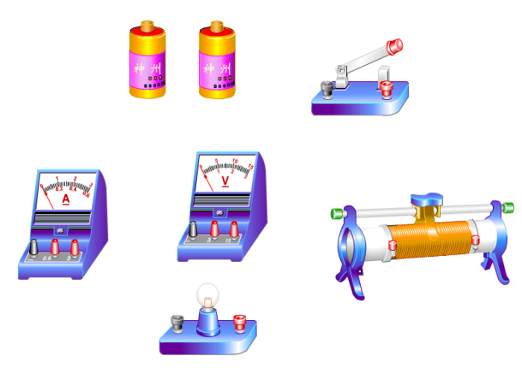
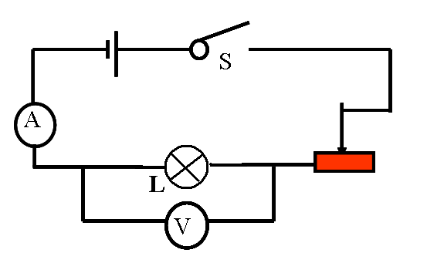
电路图及实物连接图
P
R_{滑}
注意电流表和电压表量程的选择。

Slide 24
注意事项:
1、滑动变阻器应如何连接？闭合开关前，滑片要放在什么位置？滑动变阻器的作用是什么，与伏安法测电阻的实验有何区别？
2、电流表和电压表在电路中如何连接？+、-接线柱连接是否正确？量程选择是否适当？

Slide 25
电流表要串联在电路中
电流由”+”入,”-”出
不能超过最大测量值
电流表
不能直接接在电源两极上
电压表要并联在电路中
电流由”+”入,”-”出
电压表
不能超过最大测量值

Slide 26
实验器材及注意事项
器材及规格
选择的实验器材分别是：额定电压为2.5V的小灯泡一个、__________________、开关、滑动变阻器、___________、__________以及导线若干。
电压为4.5V的电池组
电压表一只
电流表一只
进行实验时，需要注意
（1）在闭合开关前，滑动变阻器的滑片P应放在________________。
阻值最大的位置
滑动变阻器
（2）在测量小电灯的额定功率时，应先调节___________,使小电灯两端的电压等于小电灯的额定电压；再测出电路中______的大小；根据P=UI算出小电灯的额定功率。
电流

Slide 27
实验记录表:
小灯泡两端的电压 | 电压U（V） | 电流I （A） | 电功率 P（W） | 小灯泡 明亮程度
等于额定电压 | 2.5 | 0.30 |  | 正常
高于额定电压 | 3 |  | 1.02 | 亮
低于额定电压 |  | 0.28 | 0.56 | 暗
0.75
0.34
2

Slide 28
实验结论
当U实=U额时，P实=P额；
当U实>U额时，P实>P额；
当U实<U额时，P实<P额；
注意！ 使用用电器时，加在其两端的电压一般不能超过额定电压，否则会造成用电器实际功率超过额定功率，用电器会因为过热而烧毁。

Slide 29
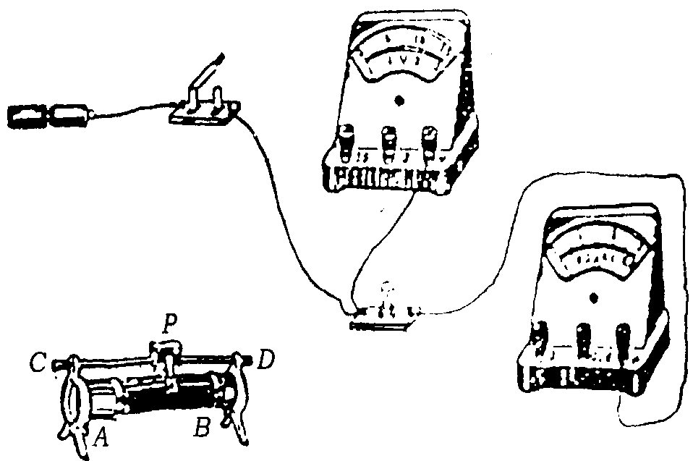
在做“测小灯泡的额定功率”实验时，
（1）已知小灯泡的额定电压是3.8V，额定功率小于2W，某同学在连接电路时有几根导线还没有接上，如实物所示，请你在实物图上用笔画线代替导线连接好（要求正确选择电压表和电流表的量程）．

Slide 30
（2）某同学在连接滑动变阻器时，由于接线错误使滑动变阻器滑片P 移动时不能改变小灯泡的亮暗程度．现就下面两种情况，请你判断该同学是如何连接的?
第一种情况：小灯泡较亮时，他是把两导线的端点分别与滑动变阻器的_____连接．
第二种情况：小灯泡较暗时，他是把两导线的端点分别与滑动变阻器的_____连接．

Slide 31
（3）在正确连接电路并调节滑动变阻器使小灯泡正常发光时，电流表如图所示，其读数为_______A，则小灯泡的额定功率是_______W．
0.32
1.216

